Slide 1

HatHome

Slide 2
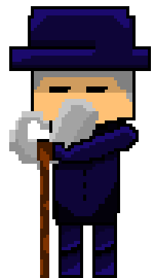
Sommaire
Ajout depuis la dernière version
Principe final du jeu
Caractéristiques de la 1.0.0
Futurs objectifs

Slide 3
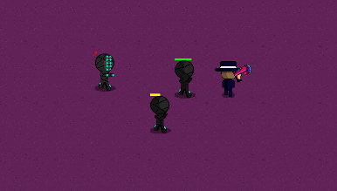
Ajout depuis la dernière version
Changement d’environnement
Barre de vie fonctionnelle pour les mobs
Rotation et utilisation des armes fonctionnelle
Collisions entre mob grandement amélioré (moins contraignante)

Slide 4
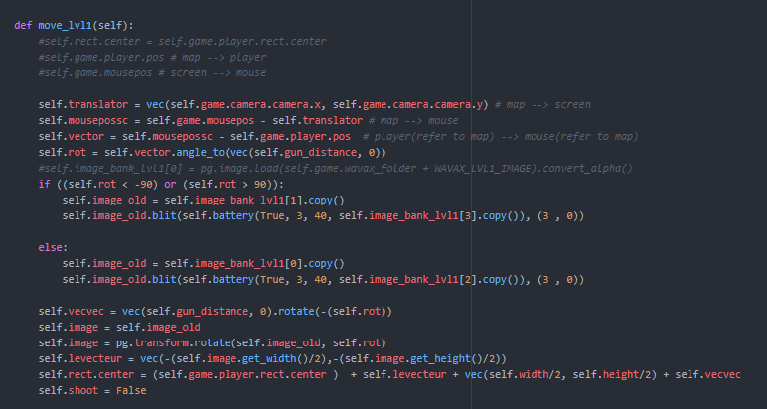
Fonctionnement des armes

Slide 5

Fonctionnement des armes
self.translator
self.mousepossc → position du curseur

Slide 6
Fonctionnement des armes
Curseur
self.vector → vecteur du joueur à la position de la souris
Joueur
self.rot → angle de rotation par rapport à l’axe des abscisses

Slide 7
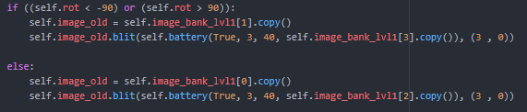
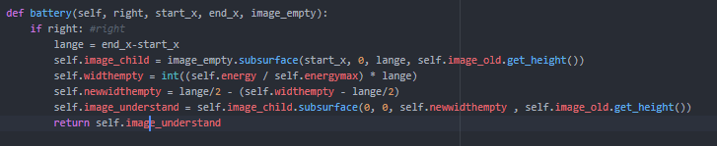
Fonctionnement des armes
image_old → image intact

Slide 8
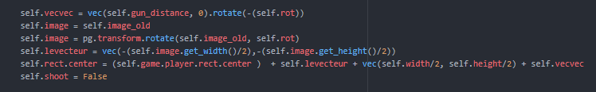
Fonctionnement des armes

Slide 9
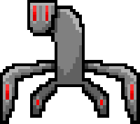
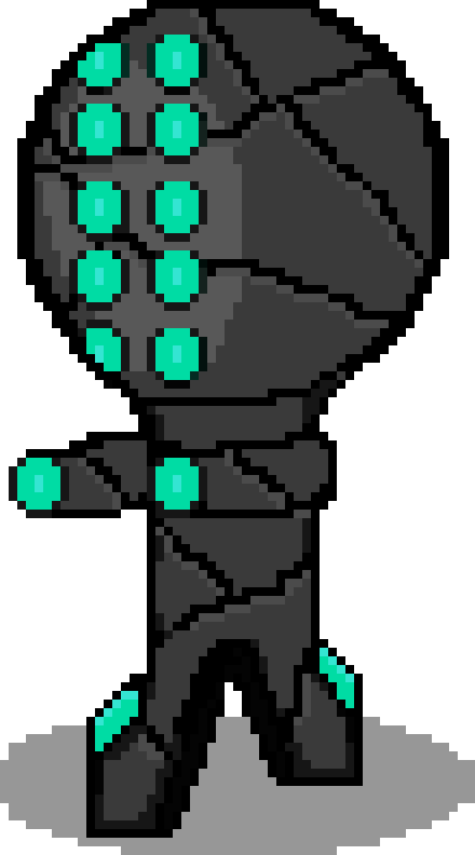
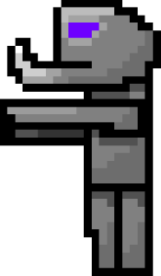
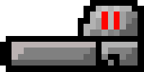
Principe final du jeu
Objectif : Survivre à 20 vagues de monstres et protéger le vaisseau
3 Classes de monstres :
Classiques
Scout
Lourd
Au moins un Boss...

Slide 10

Principe final du jeu
Map
1 tile (50x50 pixels)
500x500 tiles

Slide 11
Principe final du jeu
Vaisseau
Apparition du
joueur

Slide 12
Principe final du jeu
Apparition des
ennemies

Slide 13
Principe final du jeu
Déplacement des mobs

Slide 14










Caractéristiques de la 1.0.0
2 armes améliorables ayant leur propre mécanique de jeu :
Gold45 :
Wavax :

Slide 15

Caractéristiques de la 1.0.0
Un système de construction :
permettre au joueur d’exprimer sa créativité stratégique
Items :
Murs/Tourelles automatiques/Plaques ralentissantes
Items à construire sont vendues par le marchand

Slide 16
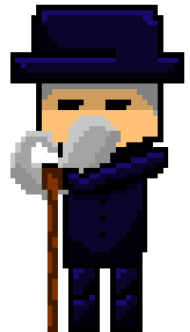
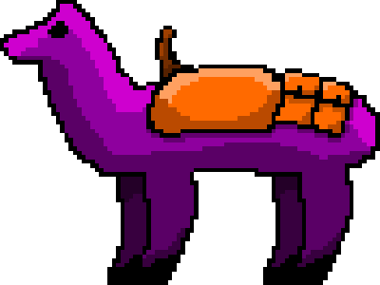

Caractéristiques de la 1.0.0
Un marchand :
Vends les améliorations ainsi que les items à construire
À payer avec l’argent obtenu dans les coffres :
Apparaît uniquement pendant les phases de préparation

Slide 17



Futurs objectifs
Complètement revoir et optimiser le code
Implanter les murs et autres constructions
Régler les derniers problèmes de collisions : Mob avec environnement
Implémenter de la végétation (extraterrestre)
Mettre en place les systèmes de rechargement et les mécaniques des armes
Faire les fonctionnalités liées au vaisseau
Path finding des monstres
Conception d’une minimap
Faire la première vague
Faire des fonctions de scénario

